Slide 1

NCKU Programming Contest Training Course Time Complexity & Sorting 2016/01/17
Hsin Da, Chan (DADA)
vincent8397@gmail.com
https://goo.gl/BJjvrT (PDF)
https://goo.gl/YekoJD (PPT)
Department of Computer Science and Information Engineering
National Cheng Kung University
Tainan, Taiwan
NCKU CSIE Programming Contest Training Course

Slide 2
Outline
Time Complexity
Sorting - Selection sort - Bubble sort - Insertion sort - Merge sort - STL

Slide 3

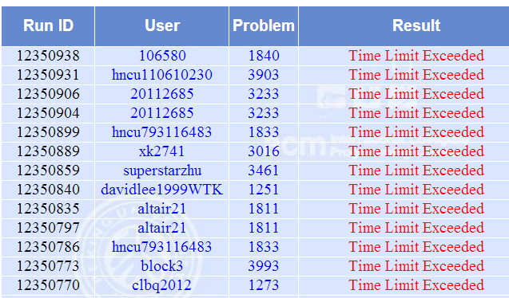
Time complexity
Notes:
3

Slide 4

Time complexity
Technical analysis
Examples
for(i=0; i<n; i++)
$O(n)$
if(…) else …
Notes:
4

Slide 5

Time complexity
Technical analysis
Examples
for(i=0; i<n ;i++) for(j=0; j<n; j++)
$O(n )$
if(…) else ….
2
Notes:
5

Slide 6
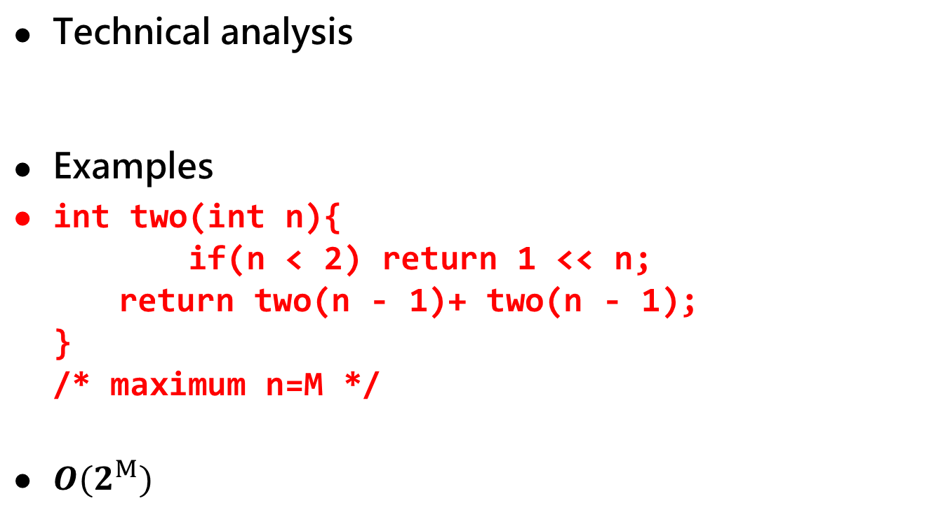
Time complexity
Technical analysis
Examples
int two(int n){ if(n < 2) return 1 << n; return two(n - 1)+ two(n - 1); } /* maximum n=M */
$O(2^{M})$
Notes:
6

Slide 7
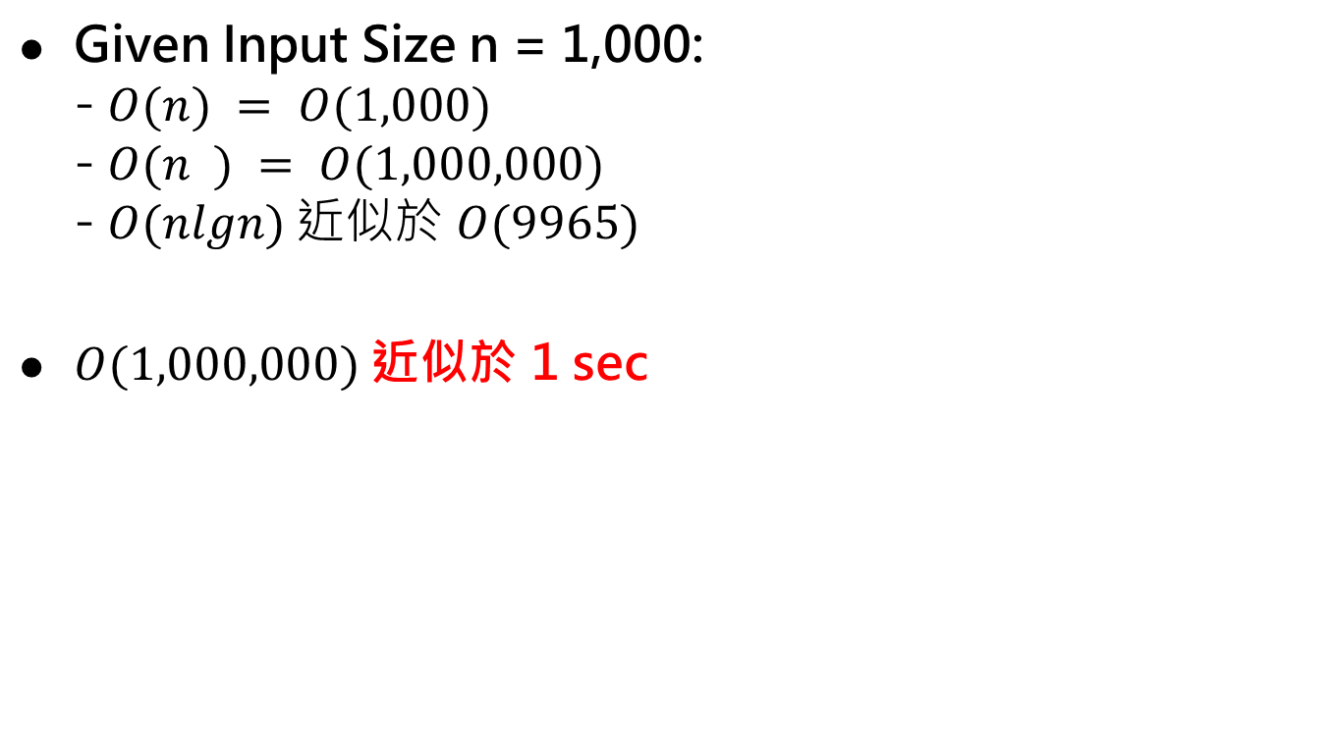
Time complexity
Given Input Size n = 1,000: - $O(n) = O(1,000)$ - $O(n ) = O(1,000,000)$ - $O(nlgn)$近似於 $O(9965)$
$O(1,000,000)$ 近似於 1 sec
2

Slide 8
Outline
Time Complexity
Sorting - Selection sort - Bubble sort - Insertion sort - Merge sort - STL

Slide 9
Sorting
「排序演算法」
顧名思義就是將一串資料，依照特定的規則排序的演算法。
以下我們使用一個 int 數組 a[n]，由 a[0] 至 a[n-1] 共 n 項，欲將之由小到大排序。

Slide 10
Outline
Time Complexity
Sorting - Selection sort - Bubble sort - Insertion sort - Merge sort - Quick sort - STL

Slide 11
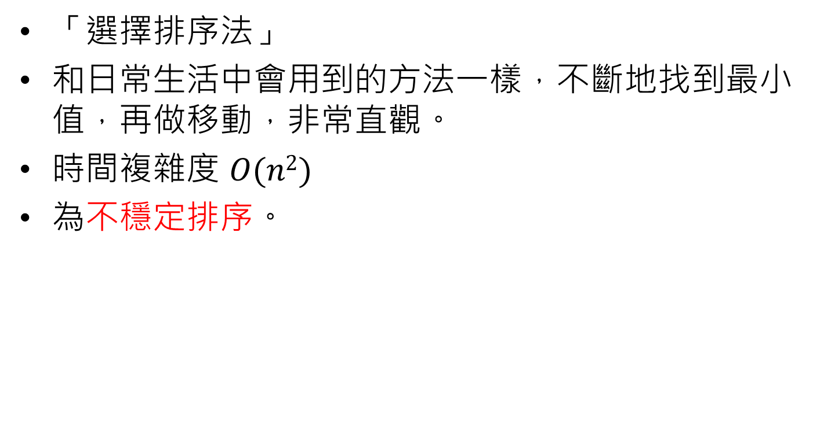
Selection Sort
「選擇排序法」
和日常生活中會用到的方法一樣，不斷地找到最小值，再做移動，非常直觀。
時間複雜度 $O(n2)$
為不穩定排序。

Slide 12
Selection Sort
1. 從 a[0] 跑到 a[n-1] 找出其中的最小值，再與 a[0] 交換，a[0] 便確定了。
2. 重複步驟1，從 a[1] 跑到 a[n-1] 找出其中的最 小值，再與 a[1] 交換……
3. 如此跑完 n 次後就完成了排序。

Slide 13
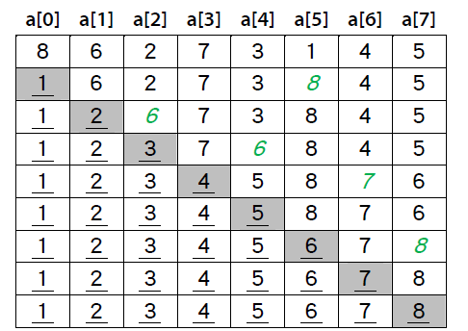
Selection Sort
底線：已排序好的資料
灰底底線：上一個被排序好的資料
綠色斜體：被交換的資料。

Slide 14
Outline
Time Complexity
Sorting - Selection sort - Bubble sort - Insertion sort - Merge sort - STL

Slide 15
Bubble Sort
「氣泡排序法」( or 泡沫排序法, 冒泡排序法… whatever )
重複地走訪過要排序的數列，一次比較兩個元素，如果他們的順序錯誤就把他們交換過來。
時間複雜度 O(n²)
為穩定排序。

Slide 16
Bubble Sort
1. 從第一個元素開始，比較相鄰的兩個元素大小
2. 若第一元素大於第二元素，則交換位置
3. 每回合遞減需要比較的元素個數

Slide 17
Bubble Sort
範例
5
9
1
3
4
8
第一回合
1st iteration
1
9
3
9
4
9
8
9
5
1
3
4
8
9

Slide 18
Bubble Sort
範例
第二回合
2nd iteration
5
1
3
4
8
9
1
3
4
5
8
9
第五回合
5th iteration
1
3
4
5
8
9

Slide 19
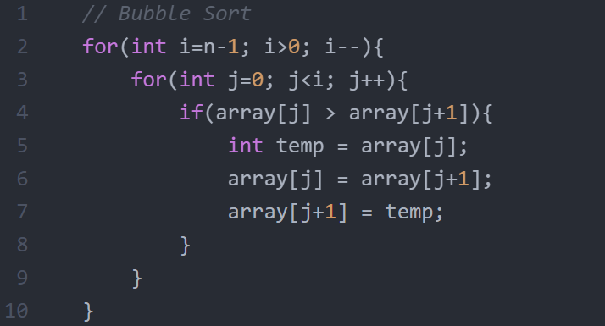
Bubble Sort
Code

Slide 20
Outline
Time Complexity
Sorting - Selection sort - Bubble sort - Insertion sort - Merge sort - STL

Slide 21
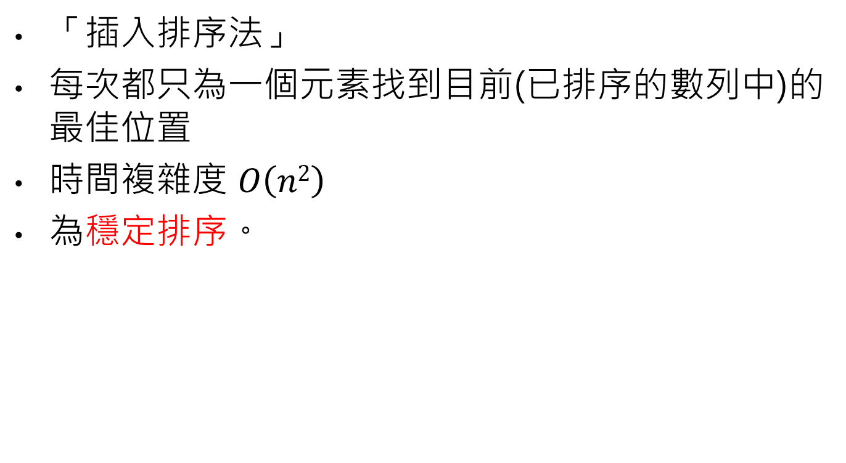
Insertion Sort
「插入排序法」
每次都只為一個元素找到目前(已排序的數列中)的最佳位置
時間複雜度 $O\left(n2\right)$
為穩定排序。

Slide 22
Insertion Sort
1. 從第一個元素開始，該元素可以認為已經被排序
2. 取出下一個元素，在已經排序的元素序列中從後向前 掃描
3. 如果該元素（已排序）大於新元素，將該元素移到下 一位置
4. 重複步驟3，直到找到已排序的元素小於或者等於新 元素的位置
5. 將新元素插入到該位置後
6. 重複步驟2~5

Slide 23
Insertion Sort
範例
5
9
1
3
4
8

Slide 24
Insertion Sort
範例
5
9
1
3
4
8

Slide 25
Insertion Sort
範例
5
9
3
4
8
1

Slide 26
Insertion Sort
範例
5
9
3
4
8
1

Slide 27
Insertion Sort
範例
5
9
3
4
8
1

Slide 28
Insertion Sort
範例
1
5
9
3
4
8

Slide 29
Insertion Sort
範例
1
5
9
3
4
8

Slide 30
Insertion Sort
範例
1
5
9
4
8
3

Slide 31
Insertion Sort
範例
1
5
9
4
8
3

Slide 32
Insertion Sort
範例
1
5
9
4
8
3

Slide 33
Insertion Sort
範例
1
3
5
9
4
8
Result
1
3
4
5
8
9

Slide 34
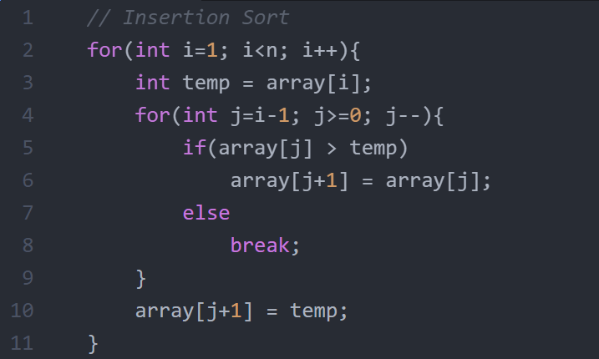
Insertion Sort
Code

Slide 35
穩定排序 v.s. 不穩定排序
比較時相同之資料（又或稱為鍵值相同）
在排序後相對位置與排序前相同時，稱穩定排序（Stable）
若在排序後相對位置與排序前「可能不相同」時，稱不穩定排序（Unstable）。
例如：2 3 5 1 3 2 4
穩定排序：1 2 3 3 4 5
不穩定排序： 1 2 3 3 4 5

Slide 36
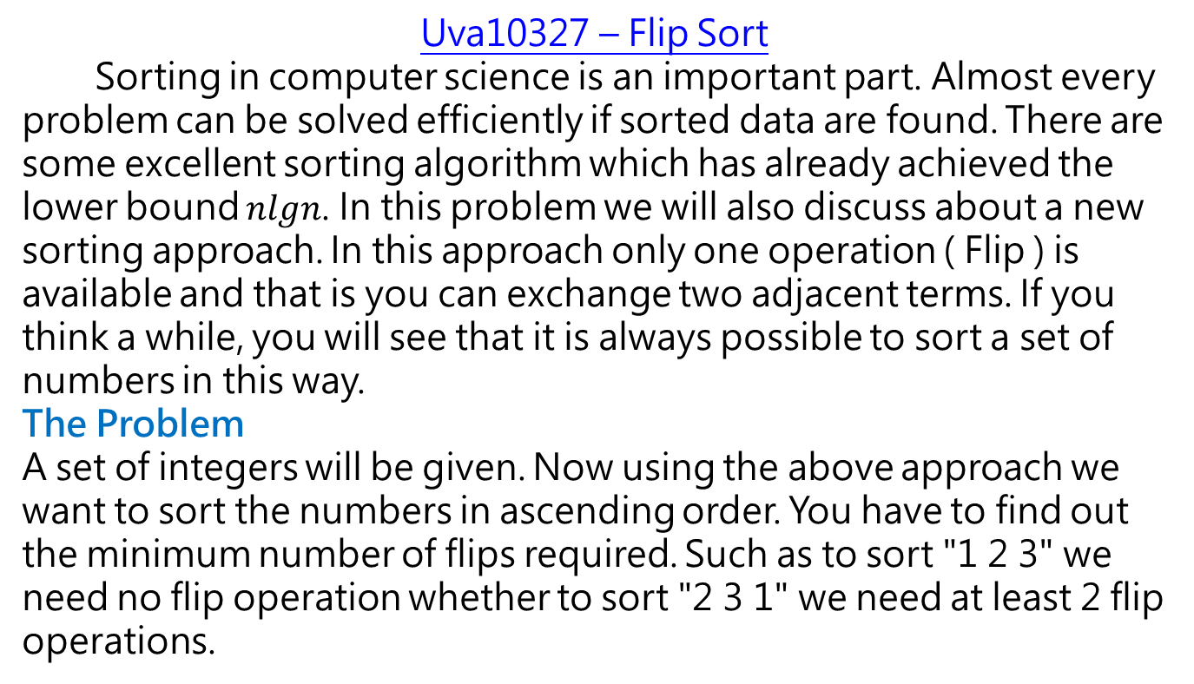
Example 1

Slide 37
Example 1
The Input
The input will start with a positive integer N ( N<=1000 ). In next few lines there will be N integers. Input will be terminated by EOF.
The Output
For each data set print "Minimum exchange operations : M" where M is the minimum flip operations required to perform sorting. Use a seperate line for each case.
Sample Input
3
1 2 3
3
2 3 1
Sample Output
Minimum exchange operations : 0
Minimum exchange operations : 2

Slide 38
Outline
Time Complexity
Sorting - Selection sort - Bubble sort - Insertion sort - Merge sort - STL

Slide 39
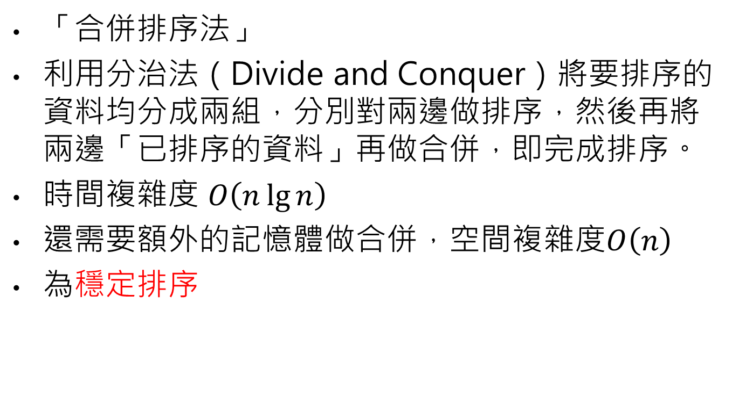
Merge Sort
「合併排序法」
利用分治法（Divide and Conquer）將要排序的資料均分成兩組，分別對兩邊做排序，然後再將兩邊「已排序的資料」再做合併，即完成排序。
時間複雜度 $O\left(n\lg{n}\right)$
還需要額外的記憶體做合併，空間複雜度$O\left(n\right)$
為穩定排序

Slide 40
Merge Sort
5
9
1
3
4
8

Slide 41
Merge Sort
5
9
1
3
4
8
5
9
1
3
4
8

Slide 42
Merge Sort
5
9
1
3
4
8
5
9
1
3
4
8
5
9
1

Slide 43
Merge Sort
5
9
1
3
4
8
5
9
1
3
4
8
5
9
1
5
9

Slide 44
Merge Sort
5
9
1
3
4
8
5
9
1
3
4
8
1
5
9

Slide 45
Merge Sort
5
9
1
3
4
8
5
9
1
3
4
8
5
1
9

Slide 46
Merge Sort
5
9
1
3
4
8
3
4
8
5
9
1

Slide 47
Merge Sort
5
9
1
3
4
8
3
4
8
5
9
1

Slide 48
Merge Sort
5
9
1
3
4
8
1
3
4
8
5
9

Slide 49
Merge Sort
5
9
1
3
4
8
1
3
4
8
5
9

Slide 50
Merge Sort
5
9
1
3
4
8
1
5
9
3
4
8
3
4
8

Slide 51
Merge Sort
5
9
1
3
4
8
1
5
9
3
4
8
3
4
8
3
4

Slide 52
Merge Sort
5
9
1
3
4
8
1
5
9
3
4
8
8
3
4

Slide 53
Merge Sort
5
9
1
3
4
8
1
5
9
3
4
8
3
8
4

Slide 54
Merge Sort
5
9
1
3
4
8
1
5
9
3
4
8

Slide 55
Merge Sort
5
9
1
3
4
8
1
5
9
3
4
8

Slide 56
Merge Sort
1
5
9
3
4
8
1
3
4
5
8
9

Slide 57
Merge Sort
1. 先將a 分割成兩半a[0]~a[n/2]和a[n/2+1]~a[n-1]，然後分別對它們做Merge Sort，如此遞迴下去。
2. 如果遞迴到陣列元素只有一個的時候，則要return，不必再分割。
3. 兩邊分別都做完Merge Sort 之後，便對兩組資料進行「合併」動作。

Slide 58
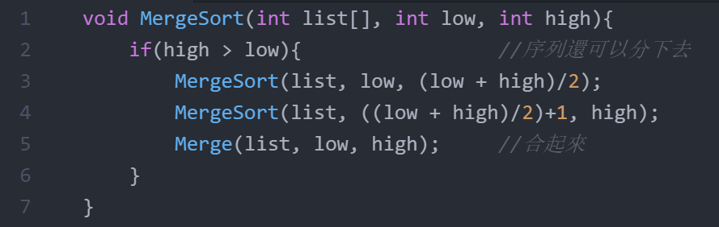
Merge Sort
Divide 分

Slide 59
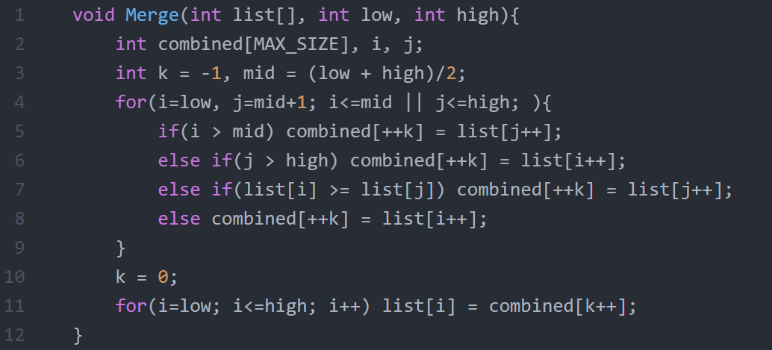
Merge Sort
Conquer 合

Slide 60
Example 2
Uva 10810 – Ultra-QuickSort
In this problem, you have to analyze a particular sorting algorithm. The algorithm processes a sequence of n distinct integers by swapping two adjacent sequence elements until the sequence is sorted in ascending order. For the input sequence9 1 0 5 4 ,Ultra-QuickSort produces the output0 1 4 5 9 .Your task is to determine how many swap operations Ultra-QuickSort needs to perform in order to sort a given input sequence.The input contains several test cases. Every test case begins with a line that contains a single integer n < 500,000 -- the length of the input sequence. Each of the the following n lines contains a single integer 0 ≤ a[i] ≤ 999,999,999, the i-th input sequence element. Input is terminated by a sequence of length n = 0. This sequence must not be processed.
For every input sequence, your program prints a single line containing an integer number op, the minimum number of swap operations necessary to sort the given input sequence.

Slide 61
Example 2
Sample Input 5 9 1 0 5 4 3 1 2 3 0 Output for Sample Input
6 0

Slide 62
Outline
Time Complexity
Sorting - Selection sort - Bubble sort - Insertion sort - Merge sort - STL

Slide 63
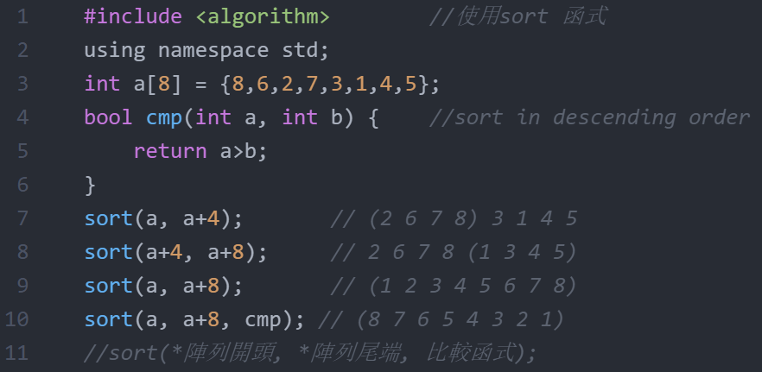
STL
這個 sort 是使用 Quick Sort 加上很猥瑣的優化完成的。
在非必要的情況下，我們都不會自己寫而使用 STL 的sort。

Slide 64

補充：Quick Sort
一樣利用分治法（Divide and Conquer）
將資料分成兩組分別再做排序。
平均時間複雜度$O(n lg⁡n)$
為不穩定排序。

Slide 65
補充：Quick Sort
1. 挑選資料中的一個元素做為「基準」
（以下皆以序列末端元素作為基準）
2. 然後將比它小的放在前面部分，比它大的放後 面部分
3. 將「基準」與比它大的序列的第一個元素交換 ，則「基準」在序列中的位置就確定了。
4. 然後對前後兩個序列分別再遞迴做Quick Sort

Slide 66
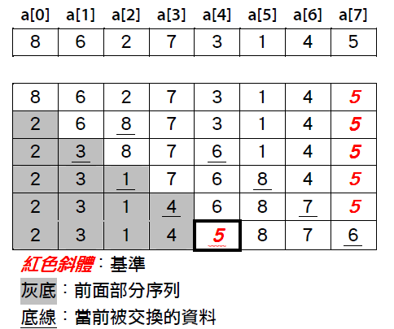
補充：Quick Sort

Slide 67
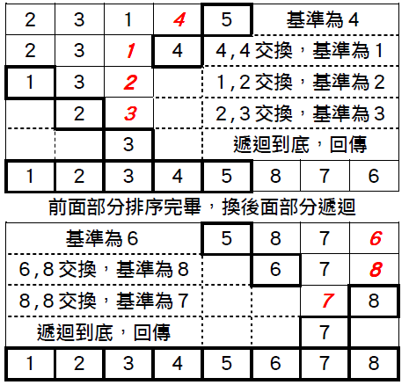

補充：Quick Sort

Slide 68
Thank you for your listening!

Slide 69
Problem List
Uva (7) 10327, 10810, 10107, 10026, 11727, 10420
POJ (9) 3067, 1002, 1007, 2231, 2371, 2388, 1318, 1971, 3663

